Slide 1
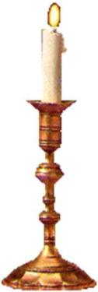
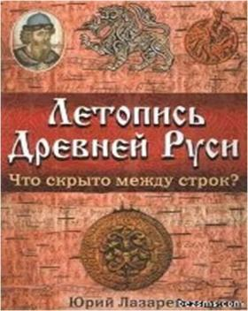
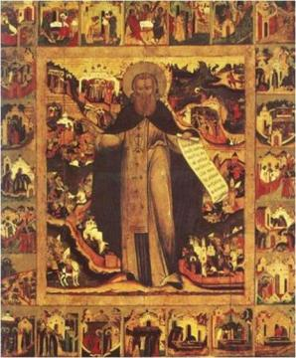
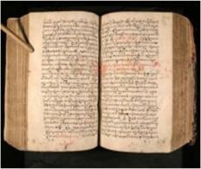
Из летописной повести о Куликовской битве
8 сентября 1380г.

Slide 2
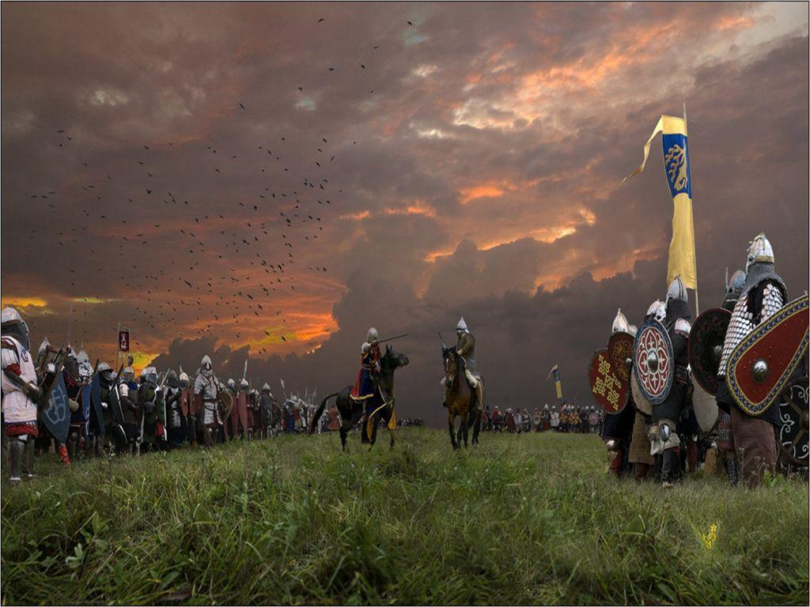
Повесть о Куликовской битве
8 СЕНТЯБРЯ 1380 ГОДА

Slide 3
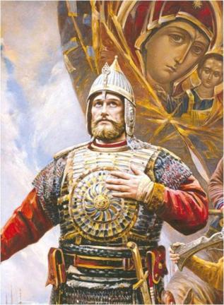
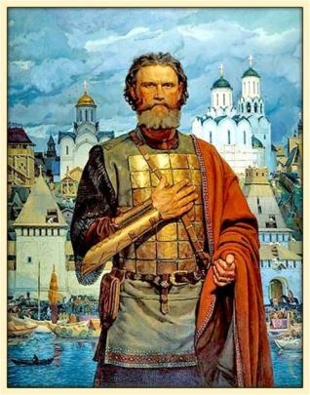
Великий князь Дмитрий Иванович Московский
Золотая Орда приходила в упадок. Шла борьба за власть. Видя это, московский князь перестал считаться с волей хана и посылал ему всё меньше дани. Разгневанный хан Мамай решил проучить непокорного князя и снарядил против него огромное войско.

Slide 4
Князь Дмитрий Донской
Он хорошо понимал, что для успешной борьбы с монголо-татарами все русские княжества должны объединить свои силы. Князь по всей русской земле послал гонцов со своими грамотами. За 30 дней собралось такое войско, какое ещё никогда не собиралось по всей Руси.

Slide 5
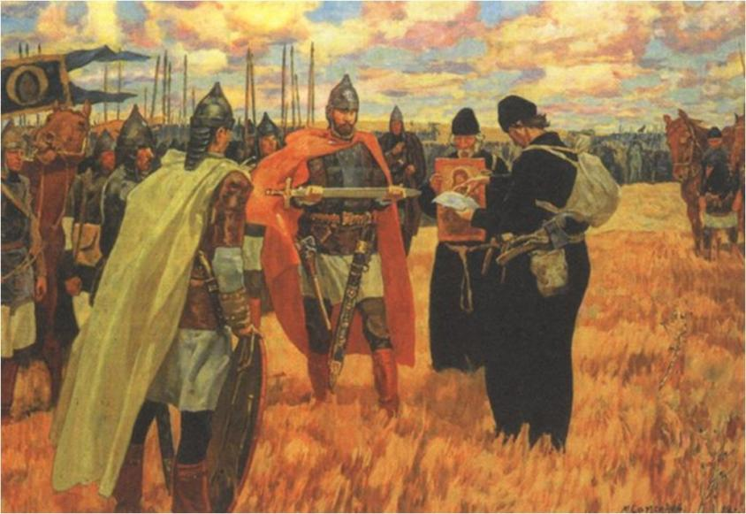
Князь Дмитрий Иванович получает благословение от Сергия Радонежского на битву с татарами

Slide 6
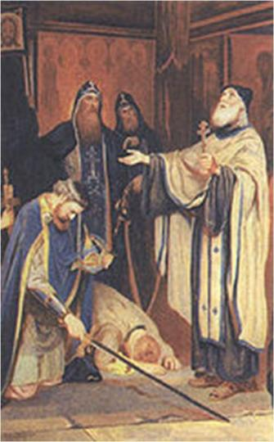
Новоскольцев А. Н. «Преподобный Сергий благословляет Дмитрия на борьбу с Мамаем»
За Сергием признавали дар пророчества.
Сергий не только ободрил Дмитрия, но и предсказал ему победу. «Следует тебе, господин, заботиться о порученном тебе Богом славном христианском стаде. Иди против безбожных и, если Бог поможет тебе, ты победишь и невредимым в свое отечество с великой честью вернешься».
Такое предсказание, сделавшись известным, сильно возбудило в войске отвагу и надежду на победу.

Slide 7
«Наутро же в субботу рано, месяца сентября в восьмой день, в самый праздник Богородицы, во время восхода солнца, была тьма великая по всей земле, и туманно было то утро до третьего часа. И велел Господь тьме отступить, а свету пришествие даровал. Князь великий собрал полки свои великие, и все его князья русские свои полки приготовили. И врата смертные растворились, страх великий и ужас охватил собранных издалека, с востока и запада, людей. Пошли за Дон, в дальние края земли, и скоро перешли Дон в гневе и ярости, и так стремительно, что основание земное содрогнулось от великой силы князя, перешедшего за Дон в поле чисто, в Мамаеву землю, на устье Непрядвы, вел один Господь Бог, и не отвернулся Бог от него...»

Slide 8
р. Непрядва
Русский стан
7 сентября 1380 г.
Переправа через Дон
р. Дон
Куликово поле
Мамай

Slide 9
Куликовская битва
8 сентября 1380 г.
р. Дон
р. Непрядва
резерв
Большой полк
Полк левой руки
Передовой полк
Сторожевой полк
Резервный полк
Полк правой руки
Конница
Главные силы
Конница
Тяжёловооруженная генуэзская пехота
Мамай

Slide 10
резерв
Куликовская битва
8 сентября 1380 г.
Большой полк
Полк левой руки
Передовой полк
Полк правой руки
Пересвет
Резервный полк
Сторожевой полк
Челубей
Конница
Главные силы
Конница
Тяжёловооруженная генуэзская пехота
Мамай

Slide 11
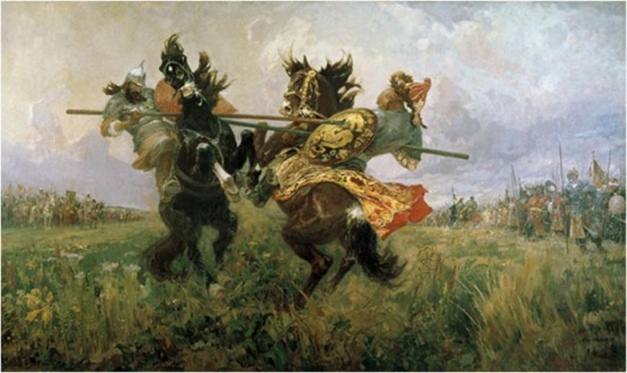
Начало битвы. Поединок Александра Пересвета и Челубея

Slide 12
резерв
Куликовская битва
8 сентября 1380 г.
Большой полк
Полк левой руки
Передовой полк
Полк правой руки
Резервный полк
Сторожевой полк
Конница
Главные силы
Конница
Тяжёловооруженная генуэзская пехота
Мамай

Slide 13
резерв
Куликовская битва
8 сентября 1380 г.
Большой полк
Полк левой руки
Полк правой руки
Резервный полк
Конница
Главные силы
Конница
Тяжёловооруженная генуэзская пехота
Мамай

Slide 14
«И в шестой час появились поганые измаилтяне в поле, — а было поле открытое и обширное. И тут выстроились татарские полки против христиан, и встретились полки. И, увидев друг друга, двинулись великие силы, и земля гудела, горы и холмы сотрясались от великого множества воинов. И обнажили оружие — обоюдоострое в руках их. И орлы слетались, как и писано — «где будут трупы, там соберутся и орлы». В урочный час сперва начали съезжаться сторожевые полки русские с татарскими. Сам же князь великий напал первым в сторожевых полках на поганого царя Теляка, называемого воплощенным дьяволом Мамая. Однако вскоре после того отъехал князь в великий полк. И вот двинулась великая рать Мамаева, все силы татарские. А с нашей стороны — князь великий Дмитрий Иванович со всеми князьями русскими... И тотчас сошлись на многие часы обе силы великие, и покрыли полки поле верст на десять. И была сеча лютая и великая, и битва жестокая, и грохот страшный; от сотворения мира не было такой битвы у русских великих князей, как при этом великом князе всея Руси»

Slide 15
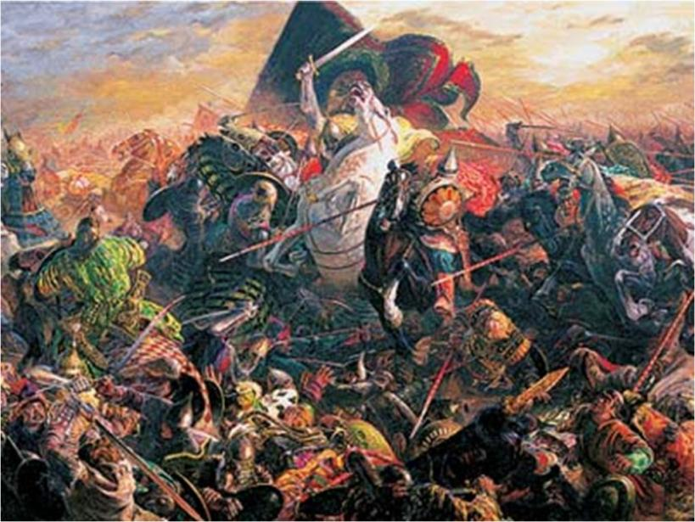
На поле боя.

Slide 16
резерв
Куликовская битва
8 сентября 1380 г.
Большой полк
Полк левой руки
Полк правой руки
Главные силы
Резервный полк
Конница
Конница
Тяжёловооруженная генуэзская пехота
Мамай

Slide 17
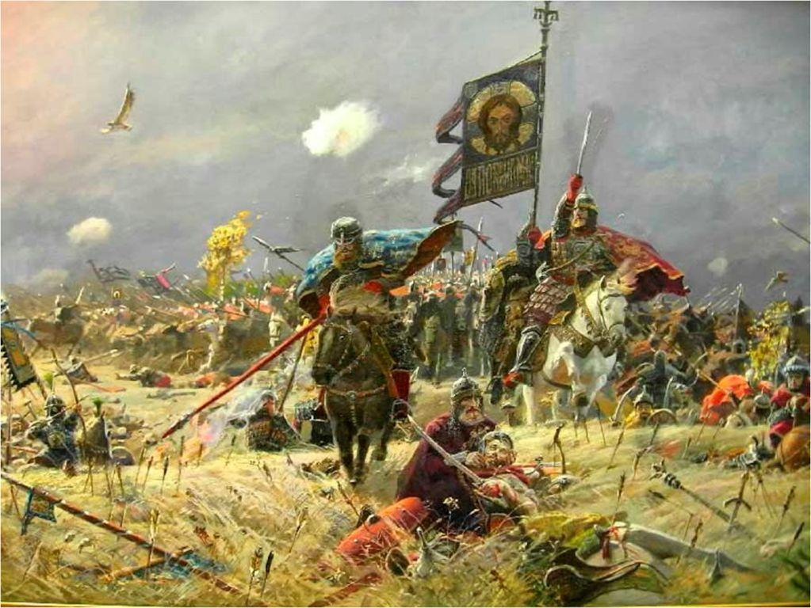

Slide 18
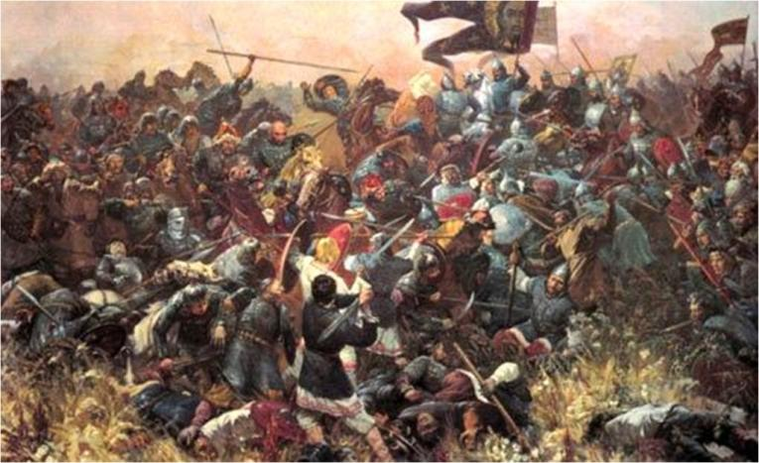
«Когда бились они от шестого часа до девятого, словно дождь из тучи, лилась кровь и русских сынов, и поганых, и бесчисленное множество пало мертвыми с обеих сторон.»

Slide 19
«И много руси было побито татарами, а татар — русью. И падал труп на труп, падало тело татарское на тело христианское; то там, то здесь можно было видеть, как русин за татарином гнался, а татарин преследовал русина. Сошлись вместе и перемешались, ибо каждый хотел своего противника победить... Что нам сказать, видя злострастную смерть! Одни мечами перерублены, другие сулицами проколоты, иные же на копья подняты! И отчаяние охватило тех москвичей, которые не бывали на ратях. Видя все это, испугались они и, простившись с жизнью, обратились в бегство и побежали, а не вспомнили, говорили мученики друг другу: «Братья, потерпим немного, зима люта, но рай сладок; и страшен меч, но славе венец»...

Slide 20
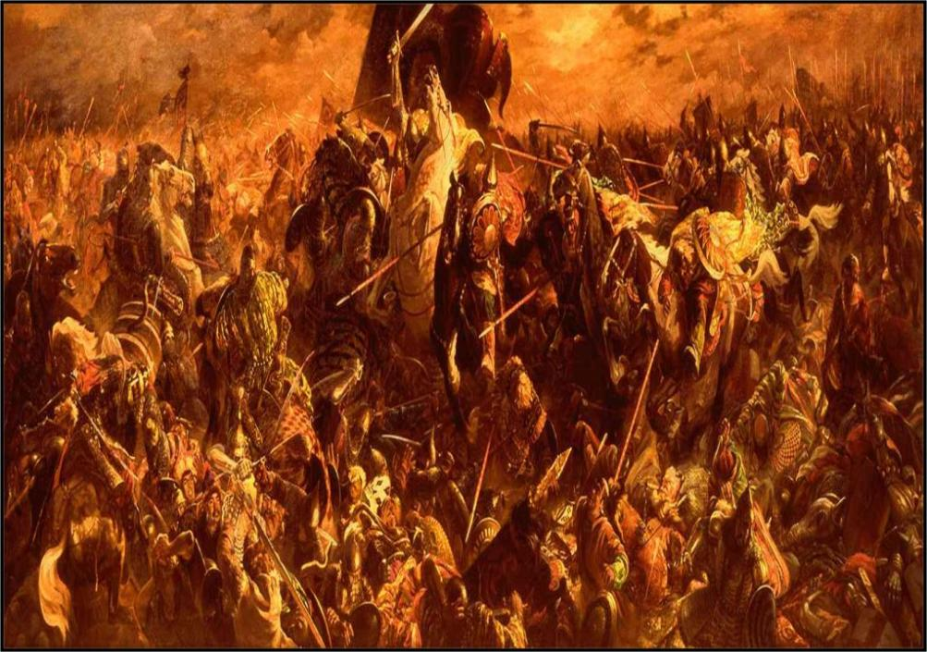

Slide 21
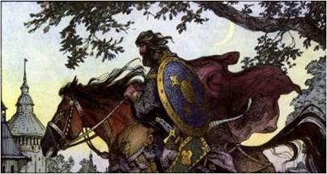
«И после этого в девять часов дня воззрел Господь милостивыми очами на всех князей русских и на мужественных воевод, и на всех христиан, дерзнувших встать за христианство и не устрашившимся, как и подобает славным воинам. Видели благочестивые в девятом часу, как ангелы, сражаясь, помогали христианам, и святых мучеников полк, и воина Георгия, и славного Дмитрия, и великих князей тезоименитых — Бориса и Глеба. Среди них был и воевода совершенного полка небесных воинов — Архистратиг Михаил. Двое воевод видели полки поганых, и трисолнечный полк, и огненные стрелы, летящие на них; безбожные же татары падали, объятые страхом Божьим и от оружия христианского».

Slide 22
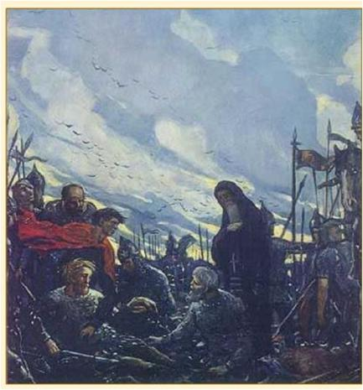
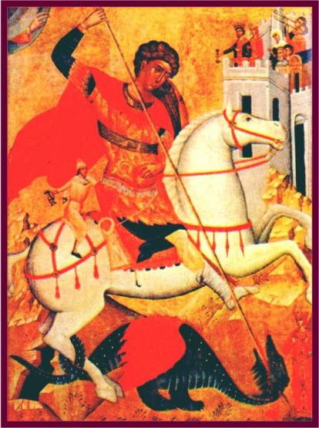
«И воздвиг Бог десницу нашего князя на одоление иноплеменников.»
Георгий Победоносец

Slide 23
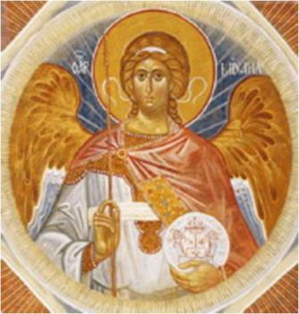
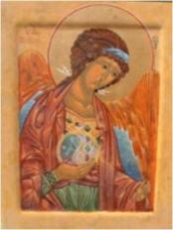
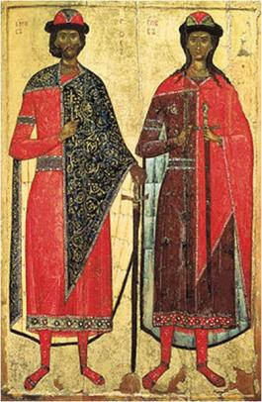
.
Архистратиг Михаил - предводитель воинств ангелов, стоящих на страже Божьего закона
Борис Владимирович (князь ростовский) и Глеб Владимирович (князь муромский) (11век)
Борис и Глеб стали первыми русскими святыми, их канонизировали в лике мучеников-страстотерпцев, сделав их заступниками Русской земли и небесными помощниками русских князей.

Slide 24
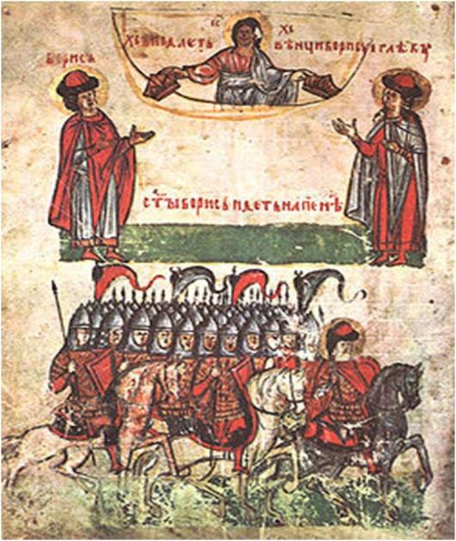
«Сказание о Борисе и Глебе» (лицевые миниатюры из Сильвестровского сборника XIV века)
1.Борис и Глеб удостаиваются Иисусом Христом мученических венцов
2. Борис идёт на печенегов

Slide 25
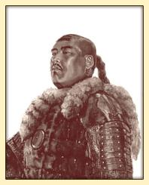
«А Мамай, в страхе затрепетав... быстро побежал к себе в Орду.
Видя это, и прочие иноплеменники, гонимые гневом Божьим и одержимые страхом, обратились в
бегство. Христиане же, увидев, что татары с Мамаем побежали, погнались за ними, избивая и
рубя поганых без милости. И в погоне этой одни татары пали под оружием христиан, а другие в реке
утонули. И гнали их до реки до Мечи и там бесчисленное множество бегущих побили. Князья же
гнали полки, избивая, до стана их и захватили большое богатство, и все имущество их, и все стада...»

Slide 26
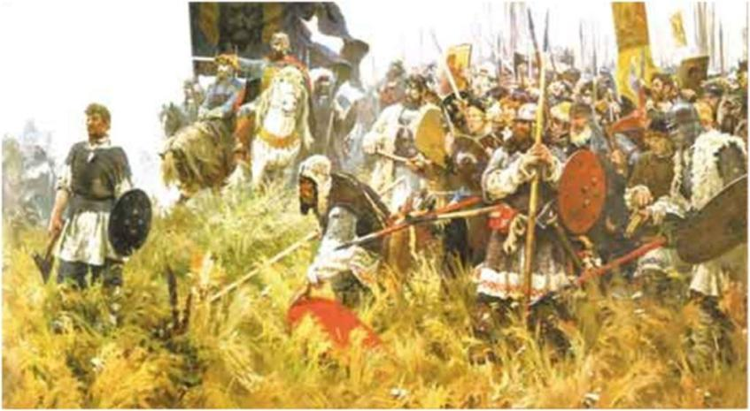
Утро на Куликовом поле. Художник А.П. Бубнов, 1947 г.

Slide 27
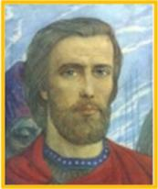
«У самого же великого князя все доспехи были помяты, пробиты, но на теле его не было ран,
а сражался он с татарами лицом к лицу, находясь впереди всех в первой схватке.
Многие князья и воеводы не раз говорили ему: «Князь господин, не стремись впереди
сражаться, но позади будь». Он же отвечал им: «Да как же я скажу — братья мои, подвигнемся
все вместе до единого, а сам свое лицо скрою и стану прятаться позади?»...
И много ударов нанесли ему по голове, и по плечам его, и по утробе его, но Бог защитил его в
день брани щитом истины...»

Slide 28
Русские воины заплатили большую цену за эту победу.
С 9 по 16 сентября русские хоронили убитых. Русская православная церковь узаконила в эти дни обычай поминать убитых, так называемую «Дмитриевскую родительскую субботу».
Историки считают, что на Куликовом поле билось не менее 300 тыс. воинов. Известно, что погибло 12 князей (из 23) и 483 боярина и около 100 тыс. русских воинов, потери татар - 150 тыс. человек.

Slide 29
Историческая оценка значения Куликовской битвы
Куликовская битва является первым шагом к освобождению русских земель от ордынской зависимости.
После Куликовской битвы Орда не раз совершала набеги (Крымская Орда и при Иване Грозном сожгла Москву), но не решалась на битву с русскими в открытом поле.

Slide 30
О ком или о чём идёт речь?
1.Именно с него на Руси началось пустынножитие, как вид монашеского подвижничества, он основал монастырь, который является резиденцией патриархов русской православной церкви, его имя неразрывно связано с одной из самых важных побед русского народа

Slide 31
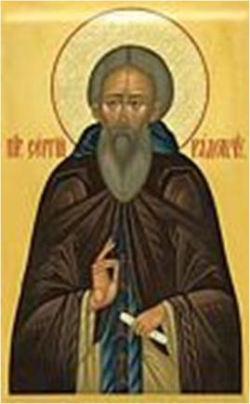
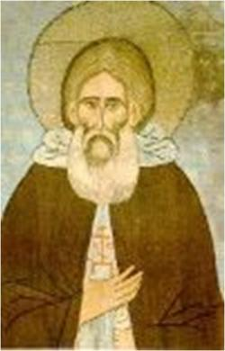
Преподобный Сергий Радонежский.

Slide 32
О ком речь?
2. Этот человек не был потомком Чингизхана, и это вызывало недовольство среди подданных. В ответ на отказ московского князя платить выход, он собрал своё войско. Вдохновившись обещаниями этого человека, огромное войско двинулось усмирять Русь. Потерпев жестокое поражение на поле Куликовом, бежал в Крым, где погиб

Slide 34
О ком речь?
Он осадив коня, взглянул окрест:
Чем этот день для братьев обернётся?
Копьё,
Да схима,
Да тяжёлый крест,
Что Сергий дал,-
Оружье ратоборца.

Slide 35
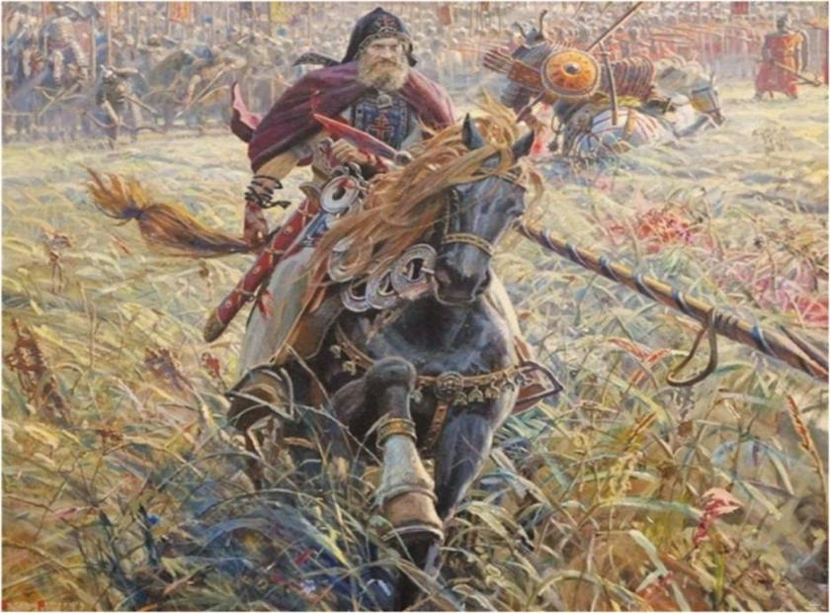
Александр Пересвет

Slide 36
О чем речь?
4.Уникальное холодное оружие, с которым русские ратники шли в бой на поле Куликовом.
Удивительно, но факт, на месте страшной, кровопролитной сечи археологам не удалось найти это оружие.

Slide 37
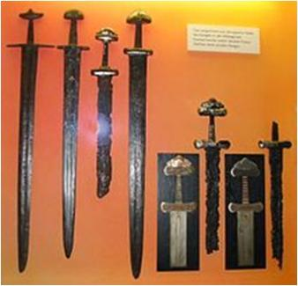
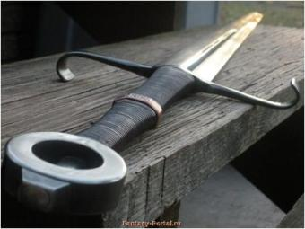
Меч

Slide 38
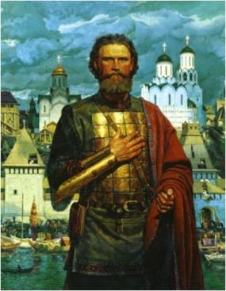
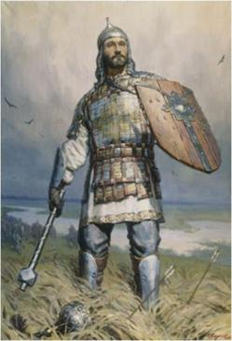
О ком речь?
5. Внук Ивана Калиты, московский князь, получивший после победы в Куликовской битве почетное прозвище Донской

Slide 39
Спасибо за внимание

Slide 40
В работе использованы фрагменты презентаций учителей истории Тетерлева М.Н. и Сурина А.А. из Коломны.

